Slide 1
Estimación del índice de rotura de oleaje mediante técnicas de aprendizaje automático
Camilo Andres Cabrera Meneses
Asignatura: Inteligencia artificial y aprendizaje automático aplicado en geociencias

Slide 2
Agenda
Contextualización
Datos y variables dependientes
Regresión Lineal
KNN - Regresor
Support Vector Regression
Random Forest Regressor
Resumen de modelos

Slide 3
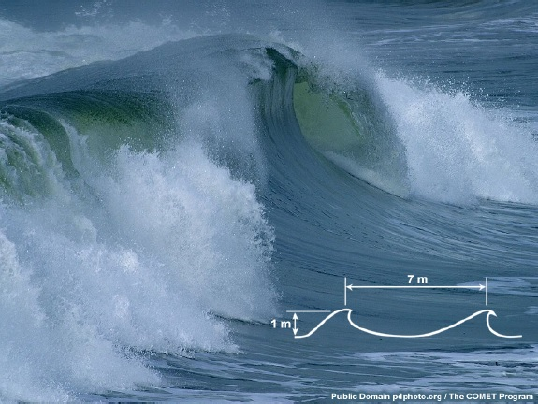
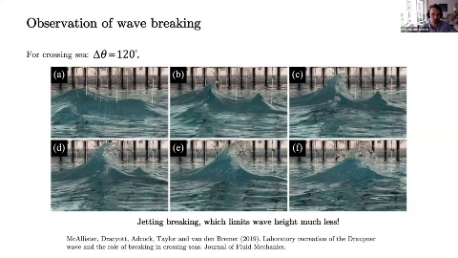
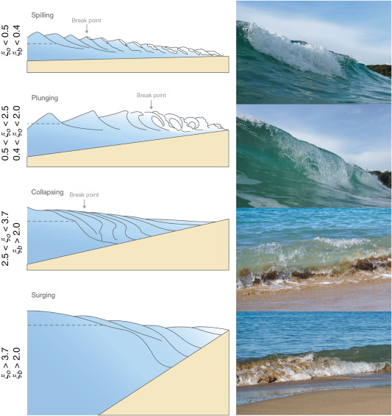
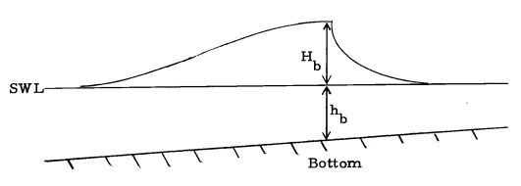
Contextualización
Objetivo: Predecir el índice de rotura (Hb/hb) a partir de parámetros como la pendiente del fondo, la longitud y la altura de ola incidente.

Slide 4
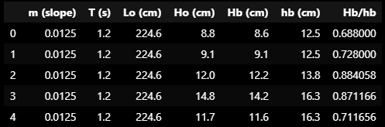
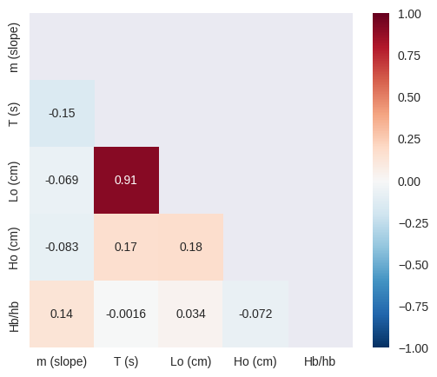
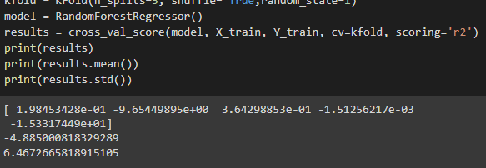
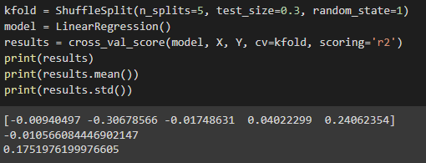
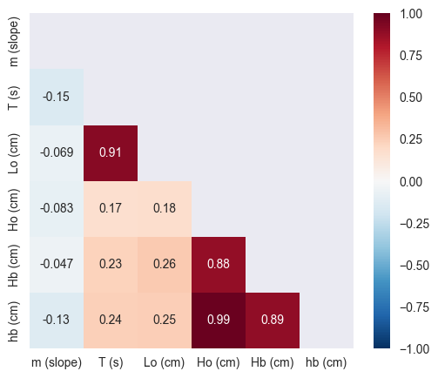
Datos y variables dependientes
Kfold
ShuffleSplit

Slide 5
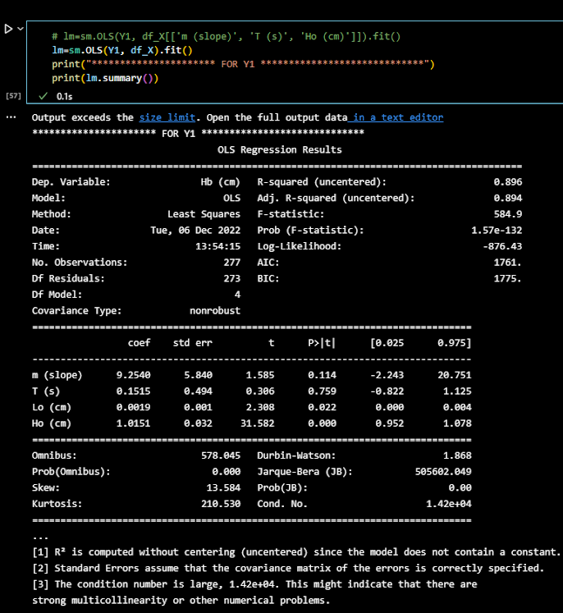

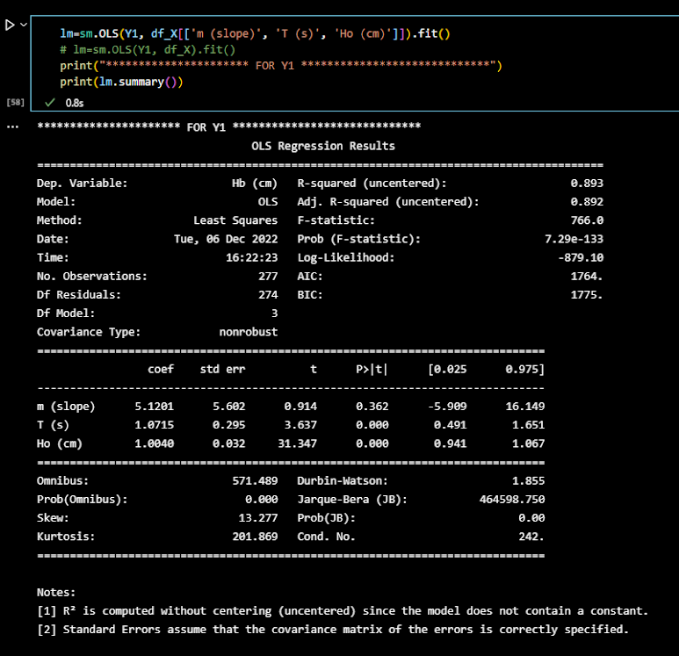
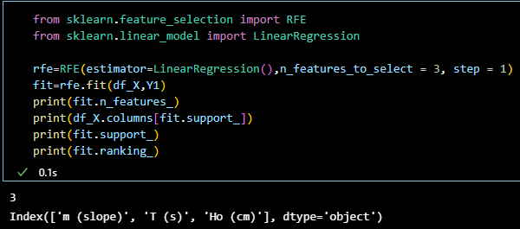
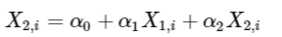
Regresión Lineal (1/5)
RECURSIVE FEATURE ELIMINATION (RFE)
La multicolinealidad es una asociación lineal entre más de dos variables explicativas

Slide 6
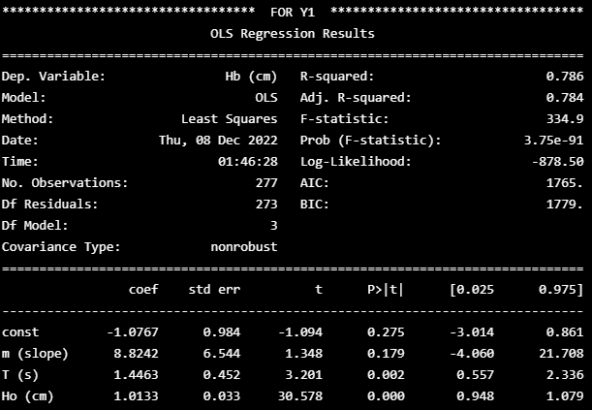
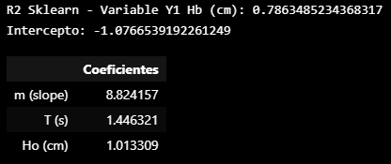
Regresión Lineal (2/5)
El coeficiente de determinación R² y los coeficientes de las variables son iguales al emplear las librerías StatsModel y Sklearn

Slide 7
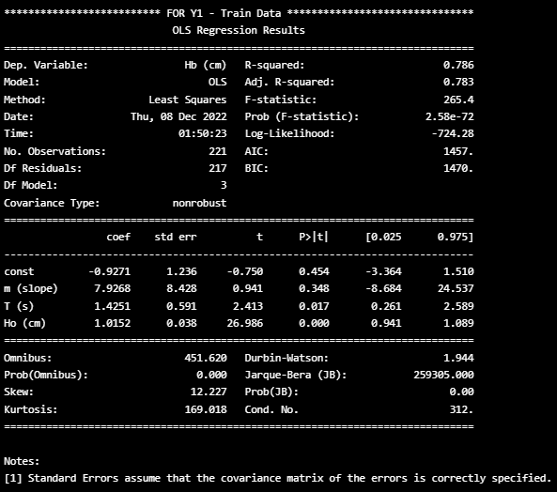
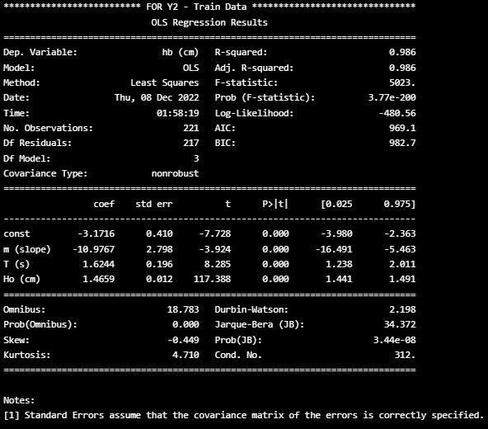
Regresión Lineal (3/5)
R²:
0.786
R²:
0.986

Slide 8
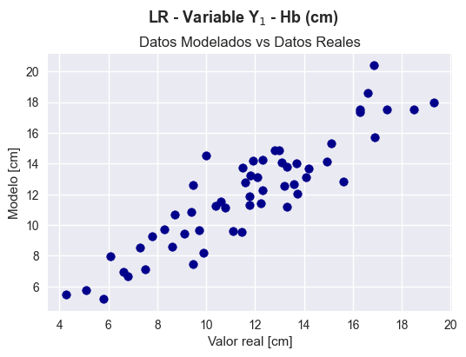
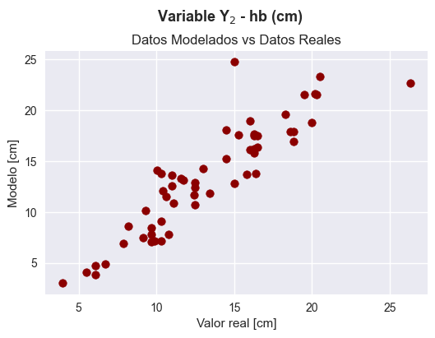
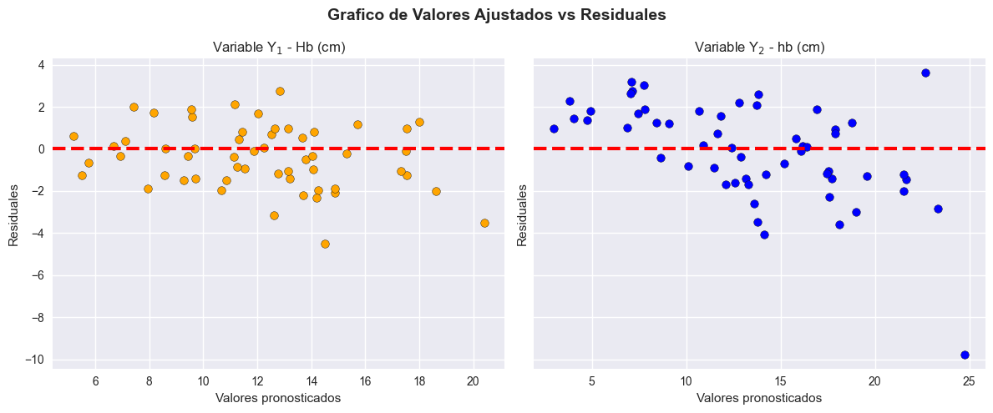
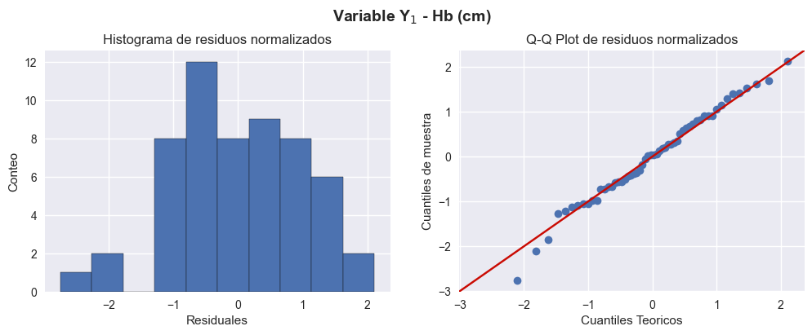
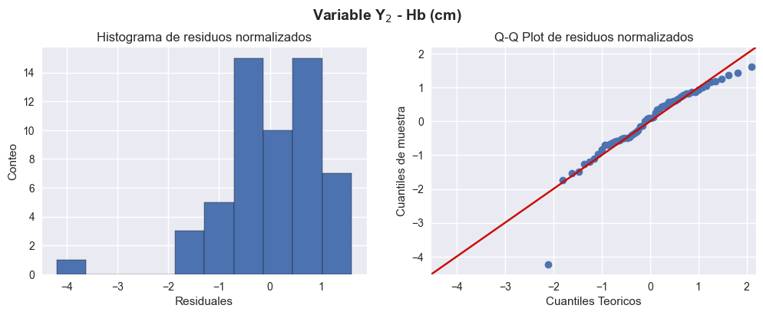
Regresión Lineal (4/5)
R²: 0.800
MSE: 2.370
R²: 0.741
MSE: 5.239

Slide 9


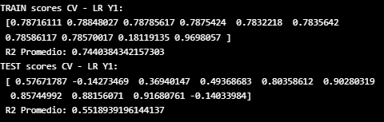
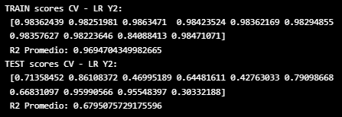
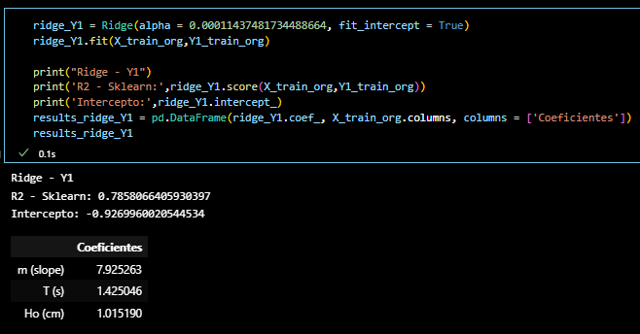
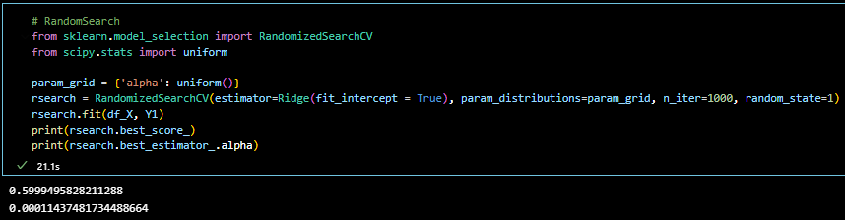
Regresión Lineal (5/5)
Regularización

Slide 10
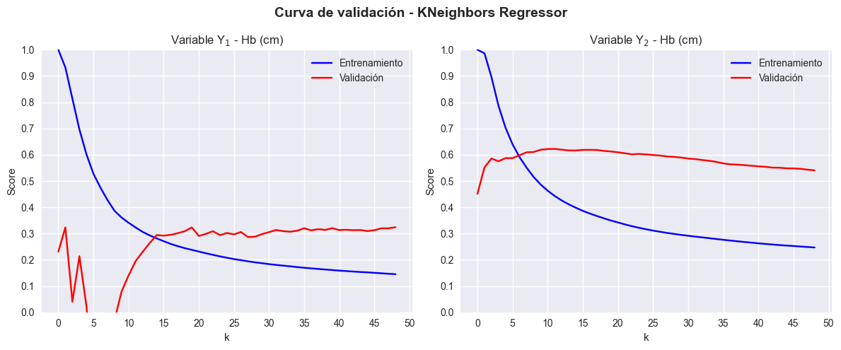
KNN-Regressor (1/2)
KNN_Y1 = KNeighborsRegressor(n_neighbors=2)
KNN_Y1 = KNeighborsRegressor(n_neighbors=3)

Slide 11
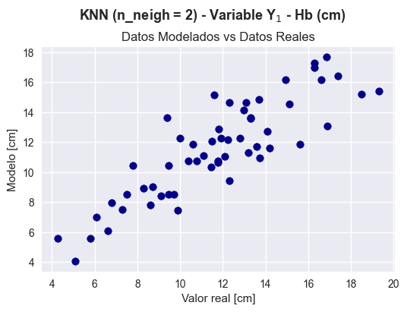
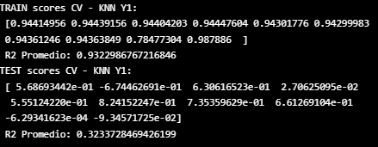
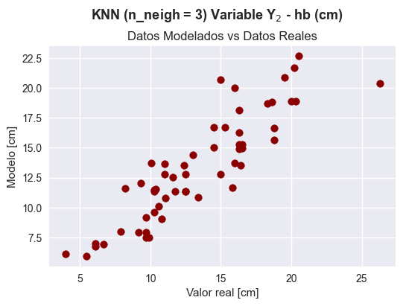
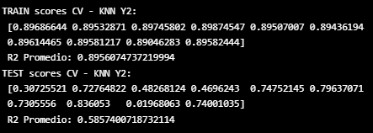
KNN-Regressor (2/2)
R2 Y1 - KNN: 0.9442891367437714
Métricas para KNN
Variable Y1 - Hb (cm)
R2: 0.7434627619044439
MSE: 3.0474193935714284
MAE: 1.364853571428571
R2 Y2 - KNN: 0.8957901265082304
Métricas para KNN
Variable Y2 - hb (cm)
R2: 0.7797371927324692
MSE: 4.450561995873016
MAE: 1.686559523809524

Slide 12
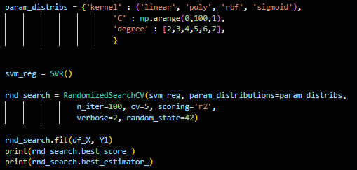
Support Vector Regression (1/2)
Para Variable Y1 – Hb (cm)
Best Score: 0.7170542277219344
Best Estimator: SVR(C=49, degree=7, kernel='linear')
Para Variable Y2 – hb (cm)
Best Score: 0.9850306778788004
Best Estimator: SVR(C=15, degree=6, kernel='linear')
svm_reg_Y1 = SVR(kernel="linear", C=49)
svm_reg_Y2 = SVR(kernel="linear", C=15)

Slide 13
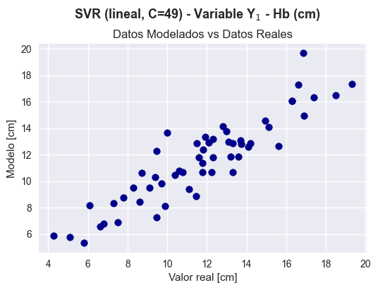
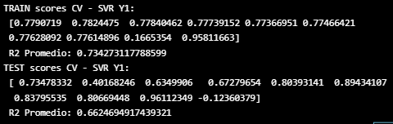
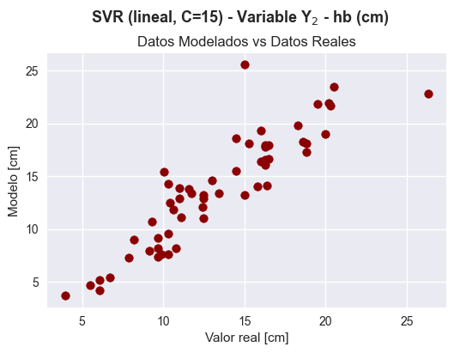
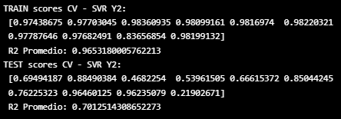
Support Vector Regression (2/2)
R2 Y1 - SVR: 0.7755762241668283 Métricas para SVR
Variable Y1 - Hb (cm)
R2: 0.8260574293442603
MSE: 2.066272978999348
MAE: 1.1464308369175826
R2 Y2 - SVR : 0.9850306778788004
Métricas para SVR
Variable Y2 - hb (cm)
R2: 0.7187622787232889
MSE: 5.682602204373917
MAE: 1.7472258302144985

Slide 14
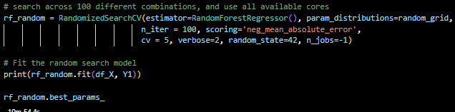
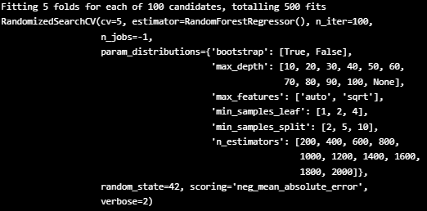
Random Forest Regressor (1/2)
Para Variable Y1 – Hb (cm)
Best Params:
{'n_estimators': 1400, 'min_samples_split': 2,
'min_samples_leaf': 2, 'max_features': 'auto',
'max_depth': 10, 'bootstrap': False}
Para Variable Y2 – hb (cm)
Best Params:
{'n_estimators': 2000, 'min_samples_split': 10,
'min_samples_leaf': 2, 'max_features': 'auto',
'max_depth': 90, 'bootstrap': False}
RFR_Y2 = RandomForestRegressor (n_estimators=2000,min_samples_split=10,min_samples_leaf=2,max_features='auto’,max_depth=90,bootstrap=False)
RFR_Y1 = RandomForestRegressor (n_estimators=1400,min_samples_split=2,min_samples_leaf=2,max_features='auto’,max_depth=10,bootstrap=False)

Slide 15
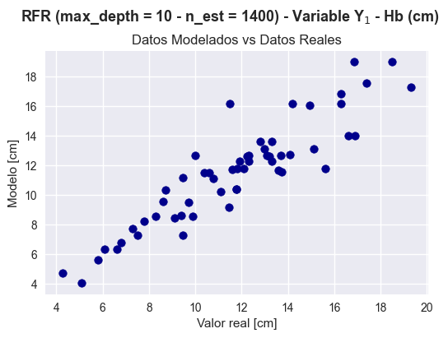
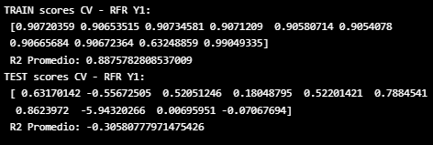
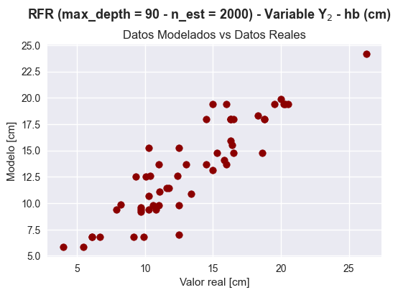
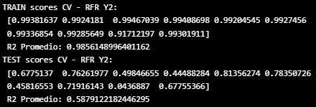
Random Forest Regressor (2/2)
R2 Y1 - RFR: 0.9062277224737122 Métricas para RFR
Variable Y1 - Hb (cm)
R2: 0.8212298891505077
MSE: 2.1236195837998855
MAE: 1.0682588397959463
R2 Y2 - RFR: 0.9938926431724027 Métricas para RFR
Variable Y2 - hb (cm)
R2: 0.7982940740383504
MSE: 4.075607405370726
MAE: 1.551972723922913

Slide 16
Resumen de modelos (Variable Y1)
MODELO | Variable Y1 (H_{b}) |  | Variable Y2 (h_{b})
 | R2 - Train | R2- Test | R2 - Train | R2 - Test
Linear Regression | 0.786 | 0.800 | 0.986 | 0.741
KNN - Regresor | 0.944 | 0.743 | 0.895 | 0.780
Support Vector Regression | 0.775 | 0.826 | 0.985 | 0.719
Random Forest Regresor | 0.906 | 0.821 | 0.994 | 0.798

Slide 17
Referencias
Deo, M. C., & Jagdale, S. S. (2003). Prediction of breaking waves with neural networks. Ocean Engineering, 30(9), 1163–1178. https://doi.org/10.1016/S0029-8018(02)00086-0
Gijón Mancheño, A., Jansen, W., Uijttewaal, W. S. J., Reniers, A. J. H. M., van Rooijen, A. A., Suzuki, T., Etminan, V., & Winterwerp, J. C. (2021). Wave transmission and drag coefficients through dense cylinder arrays: Implications for designing structures for mangrove restoration. Ecological Engineering, 165(March). https://doi.org/10.1016/j.ecoleng.2021.106231
Kouvaras, N., & Dhanak, M. R. (2018). Machine learning based prediction of wave breaking over a fringing reef. Ocean Engineering, 147(September 2017), 181–194. https://doi.org/10.1016/j.oceaneng.2017.10.005

